Slide 1
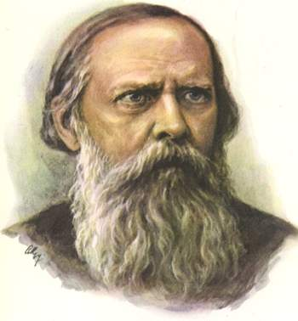
«М.Е.Салтыков - Щедрин. «Повесть о том, как один мужик двух генералов прокормил». Создание сатирического образа и социальная острота проблематики.
Выполнила: учитель русского языка и литературы Погожева С.И.

Slide 2
Викторина!
Как два генерала оказались на необитаемом острове?
1. В результате кораблекрушения
2. По щучьему велению, по моему хотению
3. С помощью волшебника
4. Прилетели на ковре-самолете.

Slide 3
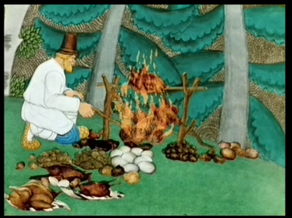
В чем мужик варил суп?
1. В котелке
2. В пригоршне
3.В кокосовой скорлупке
4.В чане.

Slide 4
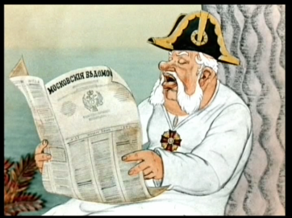
Какую газету читали генералы на необитаемом острове?
1. «Московскую правду»
2.«Московские ведомости»
3. «Московское обозрение»
4. «Вестник Москвы».

Slide 5
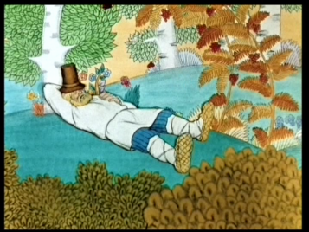
Как генералы отыскали на острове мужика?
1. По следам, оставленным на песке
2. По звукам балалайки
3. По запаху мякинного хлеба
4. По его крикам.

Slide 6
Кем этот мужик работал в Петербурге?
1. Поваром
2. Кузнецом
3. Маляром
4 Извозчиком.

Slide 7
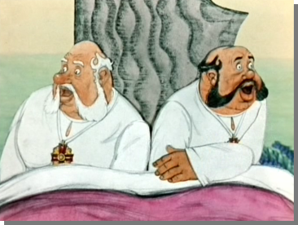
В каком виде два генерала прибыли на остров?
1. В мундирах
2. В ночных рубашках
3. В шубах и валенках
4. Раздетые.

Slide 8
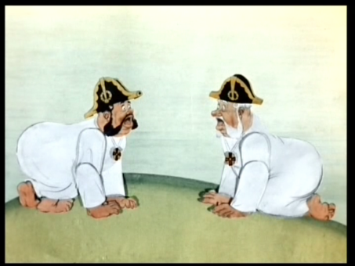
Какой предмет проглотил один из генералов за неимением ужина?
1. Пуговицу
2. Орден
3. Тапочки
4. Платок.

Slide 9
Из чего мужик сделал силки для птиц?
1. Из собственных волос
2. Из собственной рубахи
3. Из собственных лаптей
4. Из лески.

Slide 10
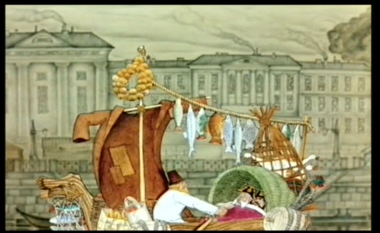
Как генералы вернулись домой?
1. Заснули и проснулись дома
2. Так же как и попали на остров
3. Их спасли случайно
4. Мужик построил корабль.

Slide 11
Как генералы мужика при себе удерживали?
1. Цепью приковали
2. Веревочкой привязали
3. Смирительную рубашку надели .
4. Он остался сам.

Slide 12
Настоящий писатель – это то же, что древний пророк: он видит яснее, чем обычные люди
А.П.Чехов

Slide 13
Повторим!
Сатира – это…
1) беспощадное осмеяние, критика существующей действительности, человека, явлений;
2) осмеяние, имеющее двойной смысл, где истинным является не прямое высказывание, а противоположное;
3) едкая и ядовитая ирония, резко изобличающая явления, особо опасные для человека и общества;

Slide 14
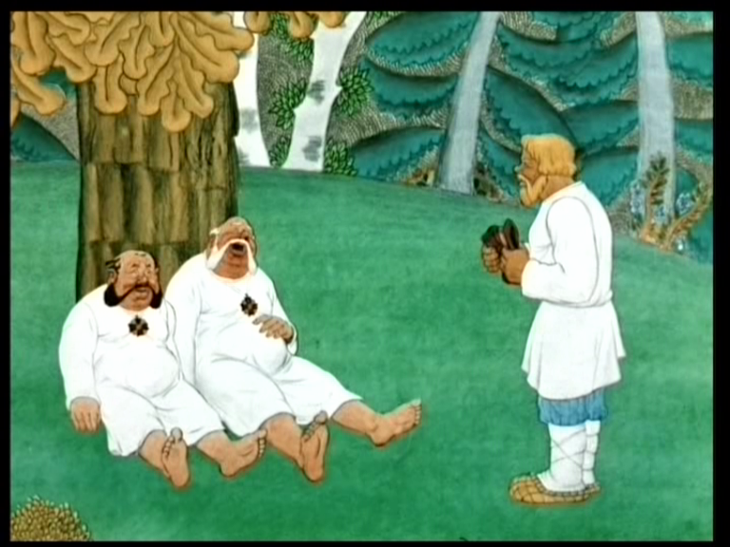
«Повесть о том, как один мужик двух генералов прокормил» (1869 год)

Slide 15
Проблемный вопрос…
Можно ли «Повесть о том, как один мужик двух генералов прокормил» отнести к жанру сказки?

Slide 16
Что такое сказка?
Сказка - повествовательное, обычно народно - поэтическое произведение о вымышленных лицах и событиях, с участием волшебных, фантастических сил.

Slide 17
Задание!
Найдите в «Повести…» сказочные выражения (например, Жили да были два генерала, и так как оба были легкомысленны, то в скором времени, по щучьему велению, по моему хотению, очутились на необитаемом острове). В чем их роль?

Slide 18
Сказочные выражения…
Сказано – сделано.
Пошел один генерал направо и
видит- растут деревья,
а на деревьях всякие плоды…
Долго ли, коротко ли,
однако генералы соскучились.
Оказалось, что мужик знает даже
Подьяческую, что он там был,
мед-пиво пил, по усам
текло, а в рот не попало!
· Сколько набрались страху
генералы во время пути от бурь
да от ветров разных,
сколько они ругали
мужичину за его тунеядство
– этого ни пером
описать, ни в сказке сказать.
Поехали они в казначейство,
а сколько тут
денег загребли –
того ни в сказке сказать,
ни пером описать!

Slide 19
1. служат поговорками
2. часто сопровождают волшебство
3. несут иронический смысл.
В сказках у Салтыкова-Щедрина
эти выражения
(сказочные формулы):

Slide 20
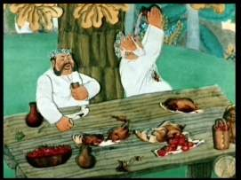
Вопрос!
Что в «Повести..» не вписывается в сказочный сюжет?
Почему местом действия выбран необитаемый остров?
В чем особенность текстов в найденной генералами газете?
Чем отличается поведение мужика от поведения генералов?
Почему он не наелся сам, хотя бы после того, как наготовил всего множество, а дожидался, когда генералам придёт на мысль: «Не дать ли и тунеядцу частичку?» и при всём изобилии на острове, взял себе одно яблоко, да и то кислое?

Slide 21
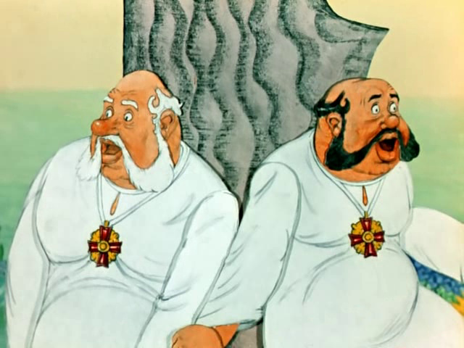
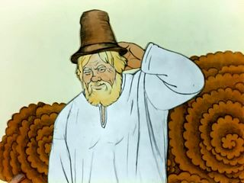
Кто является главными героями?

Slide 22
Сравнительно - сопоставительная характеристика героев
генералы мужик
Внешний облик
в ночных рубашках, на шее по ордену
громаднейший мужчина
Отношение к труду
жалкий, никчемный, неприспособленный к жизни
трудолюбивый, ловкий, находчивый
Умственные способности
«…ничего не понимали», слов никаких не знали
догадливый, умный
Отношение к другим людям
легкомысленные, строгие, умеют отдавать лишь приказы
чуткий, отзывчивый, выполняет любой приказ

Slide 23
Вопрос!
Кто из героев и почему любит и ценит себя?
Кто из героев и почему заслуживает уважения?
Похож ли мужик на себе подобных? Воплощает ли он в себе черты русского народа? Какие?
Можно ли назвать его идеальным героем?

Slide 24
Запомним!
Нравственность – внутренние и духовные качества, которыми руководствуется человек, правила, нормы поведения. (Словарь С.И.Ожегова)
Пороки – тяжелые предосудительные недостатки, позорящие свойства.

Slide 25
Подумаем!
Вспомните как по «просьбе» генералов мужик свил верёвку, а генералы привязали его этой самой веревкой к дереву, «чтоб не убег». В чем смысл этого эпизода?
Чем генералы наградили мужика?
Прокомментируйте концовку сказки.
Какие нравственные пороки изображает автор в образе мужика?
Каково значение сказки? Против чего протестует автор?

Slide 26
Домашнее задание
Составить подробный цитатный план сказки.

Slide 27
Спасибо за внимание!!!

Slide 28
Над презентацией работали:
Озорнина Наталья Александровна,
учитель русского языка и литературы МОУ «СОШ №58» город Камышлов,
Цепелева Светлана Николаевна, студентка 5 курса специальность «русский язык и литература» Камышловского педагогического колледжа.

